Slide 1
RÉNOVATION DE LA FILIÈRE Automobiles
PLAN NATIONAL DE FORMATION
JEUDI 15 MAI 2025
Renault-Trucks
Saint-Priest
CAP MAINTENANCE DES VÉHICULES
Baccalauréat Professionnel MAINTENANCE DES VÉHICULES

Slide 2
État des lieux et besoins de la profession
Jocelyn Gombault, responsable projet de l’observatoire des métiers des services de l’automobile, association nationale pour la formation automobile
PNF 15 MAI 2025 Saint-Priest

Slide 3
Face aux enjeux de la transition énergétique, une rénovation des diplômes attendue par les entreprises
La maintenance des véhicules : 2 contextes d’exercice

Slide 4
Principales règlementations
Le règlement UE 2019/631 modifié le 19 avril 2023 (règlementation Fit for 55) impose :
km
CO2
Moyenne de 110 g
km
km
CO2
CO2
km
km
De 2020 à 2024
Moyenne de 93,6 g
Moyenne de 153,9 g
CO2
CO2
Moyenne de 49,5 g
Moyenne de 90,6 g
De 2025 à 2029
0 g
De 2030 à 2035
A partir de 2035

Slide 5
Transition énergétique des véhicules : Cadre réglementaire et enjeux climatiques
🔹 Accords de Paris ➝ Pacte Vert Européen ➝ Règlementations Fit for 55
Réduction progressive des émissions CO2 des véhicules neufs :
VP : 110 g/km (2020-24) ➝ 93,6 g (2025-2029 en 3 ans) ➝ 49,5 g/km (2030) ➝ 0 g/km (2035)
VUL : 153,9 g/km (2025) ➝ 90,6 g/km (2030) ➝ 0 g/km (2035)
Poids lourds : -45 % vs émissions 2019 (2030), -65 % (2035), -90 % (2040)
Bus urbains neufs : 100 % zéro émission dès 2035
🔹 Obligations pour les entreprises :
Taxe incitative pour flottes >100 véhicules non conformes au calendrier
Réforme des avantages en nature pour véhicules de fonction
🔹 Infrastructures de recharge :
IRVE obligatoires pour parkings publics >20 places
Borne rapide requise dans toutes stations d’autoroute (depuis 2023)
🔹 Aides et fiscalité (2025) :
Bonus : jusqu’à 4 000€ (VL selon score environnemental) Malus renforcé : dès 113g/km, jusqu’à 70 000€ + malus VO rétroactif
Fin des primes à la conversion & bonus VUL remplacé par fiches CEE
Maintien partiel du leasing social et fiches CEE

Slide 6
Les motorisations du parc selon les objectifs français et européens
2025
2050
2070
18 ans
43 ans
63 ans
Moteur thermique
Moteur électrique

Slide 7
Répartition des opérations de réparation & maintenance par tranche d’âge et motorisation en 2022 et en 2030
*R&M : Réparation-maintenance ; [1] Non-rechargeables et rechargeables – Source TCG pour Mobilians 2024

Slide 8
Immatriculation et parc automobile
Le changement de motorisation
17%
électrique
Electrique (2%)
Hybride (6%)
Essence 41%
Diesel 51%
60%
électrifié
Source Ministère en charge des transports - SDES

Slide 9
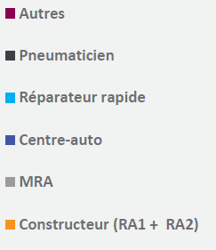
3 grands opérateurs sur le marché de l’entretien et réparation sur des parcs automobiles
Réseaux constructeurs, MRA, Centres autos
Lieu des entrées atelier par segment d’âge
Source : GIPA 2024
Source : GIPA 2024
Source : GIPA 2024

Slide 10
Une dichotomie d’activités qui s’accentue
Les réseaux constructeurs
47 000 mécaniciens et techniciens
Dont 15% de techniciens-agents de maîtrise
Activités : entretien des véhicules récents (0-2 ans), opérations électroniques complexes, reprogrammations électroniques 3,5x plus fréquentes chez les constructeurs.
Traitent 85% des entrées ateliers des VEB/PHEV
Âge moyen des véhicules traités = 7 ans
100 000 courroies de distributions changées
Les garagistes indépendants
44 000 mécaniciens et techniciens
Dont 5% de techniciens-agents de maîtrise
Activités : véhicules anciens, opérations lourdes et mécaniques (embrayage, courroie, freins), post-combustion des véhicules diesel.
Traitent 5% des entrées ateliers de VEB/PHEV
Âge moyen des véhicules traités = 13 ans
300 000 courroies de distributions changées
Ces différences ont toujours existées mais elles s’accentuent

Slide 11
L’accentuation de cette différence d’activité est due au vieillissement du parc automobile porté par la croissance des prix des véhicules neufs.
Âge du parc automobile en circulation
 | Croissance des prix catalogue des VN | Inflation française
de 2020 à 2021 | +5% | +2%
de 2021 à 2022 | +8% | +5%
de 2022 à 2023 | +7% | +5%
de 2023 à 2024 | +3% | +2%
+4%
Entre 2023 et 2024
Source AAA data / INSEE
+1 à +3 points au dessus de l’inflation
Source ministère des transports SDES

Slide 12
L’emploi n’évolue pas de la même façon dans les réseaux de marques et dans les réseaux indépendants.
Réseaux de marque
Artisans
Source : URSSAF

Slide 13
Les évolutions des activités

Slide 14
Évolutions technologiques des véhicules
Hors typologie de motorisation
Tendances majeures :
Croissance des systèmes électroniques embarqués
Déploiement des ADAS : radars, lidars, caméras, calibrations
Développement des systèmes multimédia : compatibilité, mises à jour, architecture électronique, remplacement d’écrans.
Circulation des données : protocoles filaires et sans fil, cybersécurité.
Pannes électroniques : des pannes rares mais qui mettent en péril l’équilibre financier des après-ventes.
Évolutions métier selon les pros :
En déclin : rectification des culasses, réglage des soupapes, synchronisateurs de BV.
En croissance : pompes à eau électriques, boîtes auto, ADAS, calculateurs, capteurs et actionneurs, post-combustion.
Une pratique de travail en transformation :
Le diagnostic devient le bi-diagnostic

Slide 15
Impact de l’électrification du parc
Systèmes spécifiques aux VE/VH :
Moteur électrique, réducteur, pompe à chaleur
Électronique de puissance : onduleur, convertisseur DC/DC, chargeur, calculateur
Pack batterie : cellules, BMS, gestion thermique
Cable de recharge et connecteurs
Nouvelles activités sur VE/VH :
Prévention des risques électriques
Maintenance spécifique de la batterie (contrôle, état de charge, régulation thermique)
Entretien de climatisation réversible
Croissance des activités de liaison au sol
Maintenance du système d’amplification de freinage
Pannes (dans l’ordre de fréquence : moteur électrique, chargeur, pompe à chaleur)
Une activité à part, un métier à part : le nettoyage et la réparation de la batterie de traction.
https://www.innovauto.org/
L’enjeu de la diminution des activités :
Au moins la moitié d’activités d’entretien en moins.
Malgré 20% de changement de pneumatiques en plus.

Slide 16
Les véhicules hybrides
Une croissance des immatriculations inédite
L’entretien courant d’une voiture thermique
+
Usure spécifique de la batterie 12V
+
Usure des batteries de traction plus rapide que sur les VEB
+
Systèmes de transmission complexes (grande variété des boîtes de vitesse) et gestion électronique
Une activité prometteuse en après-vente
Coût annuel moyen en après-vente 2023
481€
339€
369€
PHEV
BEV
ALL
Source Ministère en charge des transports - SDES
Source GIPA 2023

Slide 17
Évolution de l’emploi dans le commerce et la réparation de poids lourds, de motocycles
Source : ACOSS, * tendance 2024

Slide 18
L’évolution des activités poids-lourds
Tendances majeures :
Au regard de la diversité de motorisations dans la filière : acquisition des règles et normes de sécurité des motorisations alternatives (motorisations à l’hydrogène, motorisation GNV, électrique).
Développement du contrôle et de la maintenance du chronotachygraphe et des systèmes embarqués dans le cadre d’une réglementation spécifique.
Un faible développement du VE/VH sur le parc VTR donc un maintien des activités de maintenance concernant le moteur thermique des VTR.
Évolutions métier selon les pros :
Croissance du remplacement des pièces à durée de vie programmée (Turbos)
Croissance des activités d’entretien des systèmes hydrauliques.
Croissance des activités longues à acquérir autour de la maintenance des composants de freinage (disques plaquettes robinet de frein, valves modules de gestion de production de l’air) et analyse des relevés de banc de freinage.
Croissance de la recherche de panne (code défaut)

Slide 19
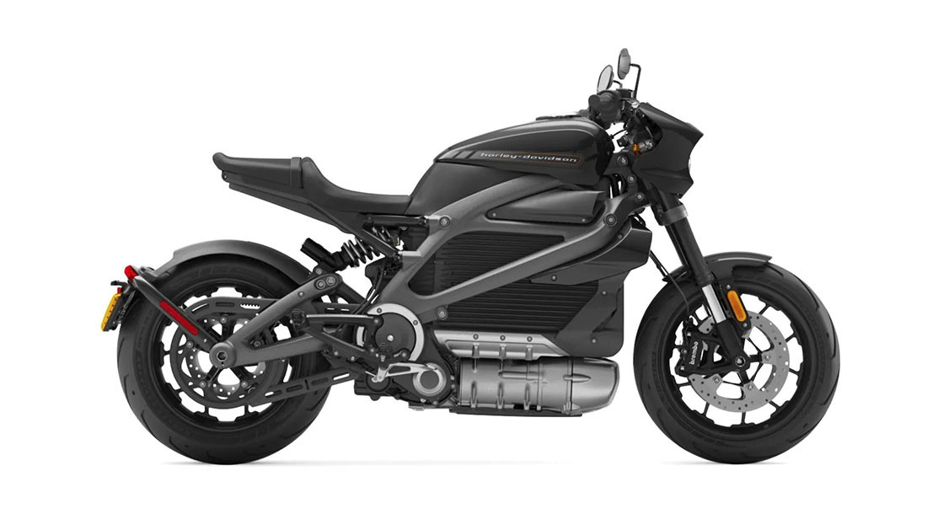
L’évolution des activités motocycles
Tendance majeure
Arrivée de motos électriques et de moto rétrofitées sur le marché de l’entretien-réparation.
Développement des activités de pré et post contrôle technique.
Evolution du marché de l’entretien-réparation
Développement des activités de diagnostic électronique (injection, ABS, équipement de confort)
Un cœur de métier toujours fortement centré autour des activités d’entretien et de changement de pneumatique.
Renforcement des besoins autour de la relation client et de la réception.
Renforcement de l’acquisition des compétences sur les systèmes électriques.

Slide 20
CONCLUSION
Les enjeux compétences
Le renforcement nécessaire des compétences en démarche de diagnostic et de recherche de panne sur code défaut.
Une démarche d’enquête : prélèvement d’indices (outils de diag différents, analyseur de gaz, multimètre, oscillo)
L’acquisition d’une méthodologie précise de contrôle du plus accessible au moins accessible.
L’enjeu du double diagnostic.
Une méthode adaptable à tout type de motorisations.
L’enjeu de la connaissance de fonctionnement des motorisations hybrides et électriques :
nous formons des jeunes qui ne travaillerons que sur ces systèmes à la moitié de leur carrière.
L’enjeu des compétences sur les systèmes de dépollution et de suralimentation des véhicules essence et diesel.

Slide 21
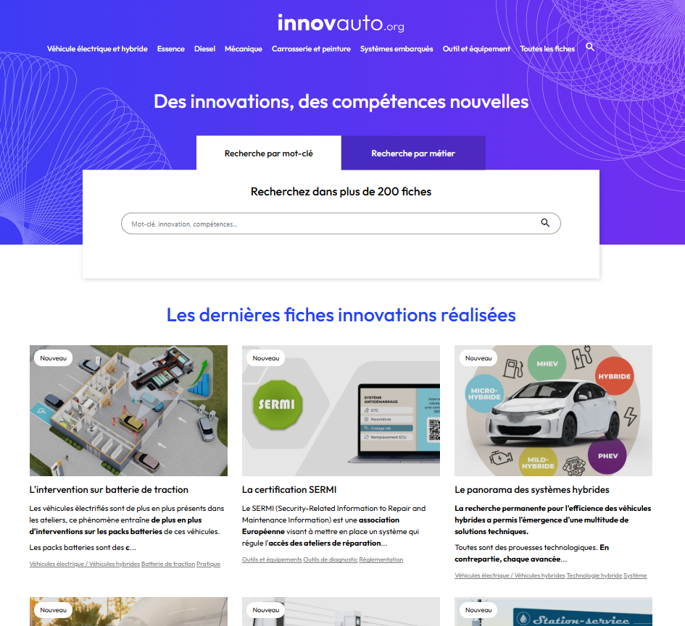
Les productions de l’Observatoire des Métiers des Services de l’automobile à disposition : sites webs
Nouveau DATAVIZ
Innovauto.org
dataviz-auto.fr

Slide 22
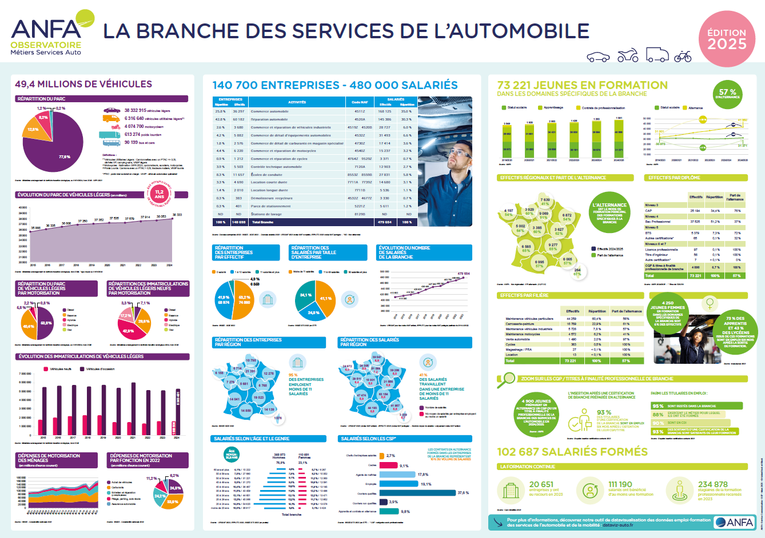
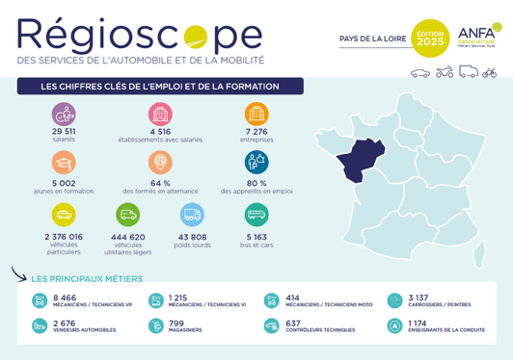
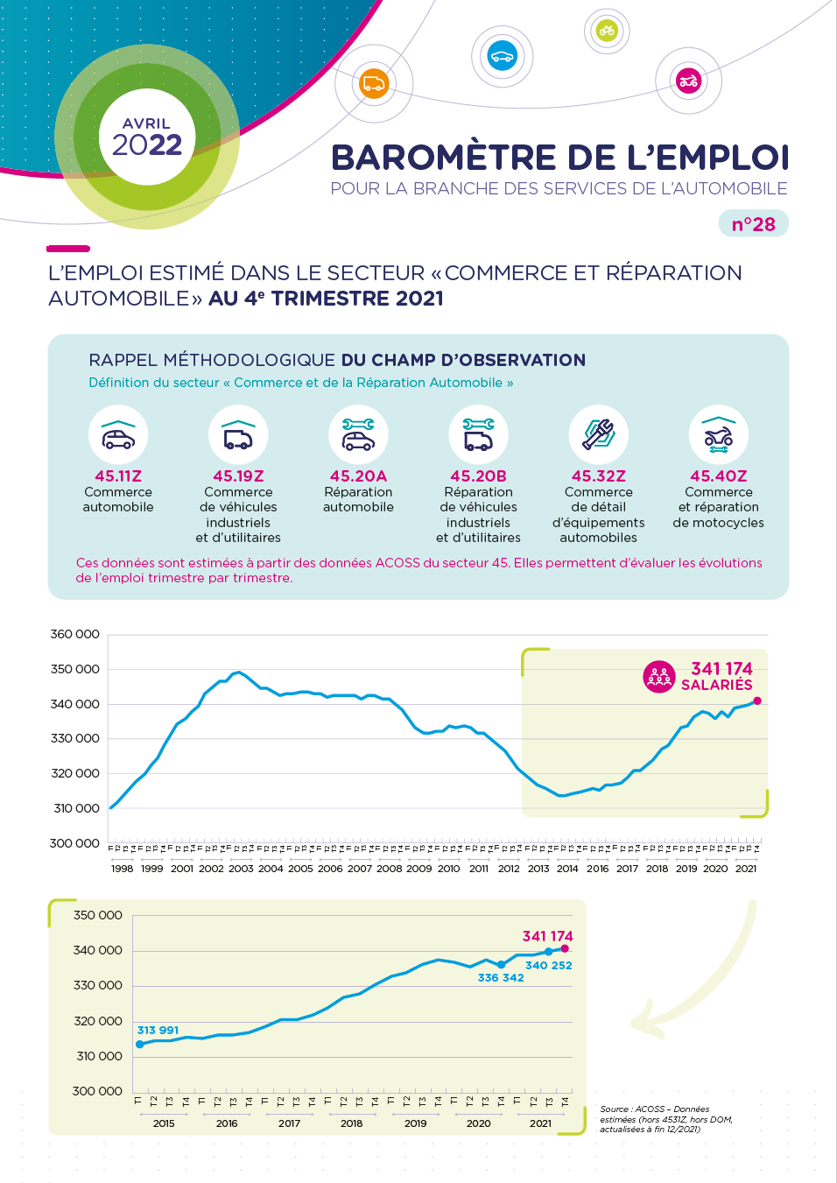
Publications observatoire ANFA à retrouver sur : https://www.anfa-auto.fr/observatoire

